Slide 1
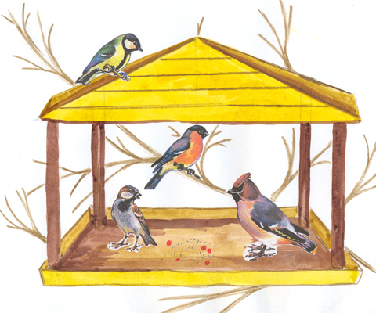
Чем можно кормить зимующих птиц?

Slide 2
Овёс (да)

Slide 3
Чёрный хлеб (нет)

Slide 4
Несолёное сало (да)

Slide 5
Чипсы (нет)

Slide 6
Рис (нет)

Slide 7
Пшено, пшеница (да)

Slide 8
Пирожные, торты (нет)

Slide 9
Ягоды (да)

Slide 10
Перловая крупа (нет)

Slide 11
Печенье (нет)

Slide 12
Семечки (да)

